Slide 1
SQL
Gert Draaisma
draaisma@nhl.nl
Greta Schaafsma
g.schaafsma@nhl.nl

Slide 2
SQL Select extra
SQL Syntax herhaling
SQL -fouten
Uitleg * , Between and; In; Like
Extra SELECT-commando; distinct; as; Top (10 Min)

Slide 3
SQL Syntax
  SELECT <KOLOMMEN>
  FROM <TABEL>
  WHERE <CONDITIES>
  ORDER BY <KOLOMMEN>

Slide 4
SQL Syntax
In SQL commando
  SELECT pres_name
  FROM pres
  WHERE state_born = ‘New York’
  ORDER BY pres_name DESC

Slide 5
SELECT VOLGORDE
In SELECT commando een vaste volgorde !
  SELECT
  FROM
  WHERE (niet verpicht)
  GROUP BY (niet verplicht)
  HAVING (niet verplicht)
  ORDER BY (niet verplicht)

Slide 6
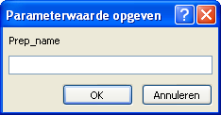
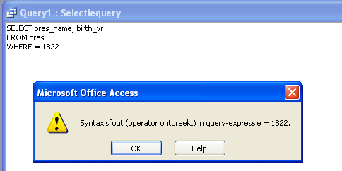
Syntax -vauten
Verkeerde attribuutnaam
Onderdeel vergeten
Volgorde verkeerd
WEES NAUWKEURIG !!

Slide 7
SQL Syntax *
Alle kolommen van een tabel selecteren met “*”
SELECT * FROM EL_CAND
WHERE wl_indic = ‘W’
Geeft alle kolommen van een table in de uitvoer !

Slide 8
SQL Syntax IN
Stap 1: Analyseer de vraag.
    Select Welke kolommen komen in de uitvoer?
    From Uit welke tabel(len) komen de kolommen?
    Where Wil ik alle records zien of een deel ?
    Waaraan moeten de rijen voldoen (condities)?
    Order Moet het in een bepaalde volgorde ?
Welke presidenten zijn geboren in een van de zuidelijke staten (Georgia, South Carolina, Alabama, Mississippi, Louisiana, Texas, Arkansas, North Carolina, Tennessee, Virginia of Florida)? Toon presidentnaam en staatnaam(pres) en sorteer op presidentnaam.

Slide 9
SQL Syntax IN
Stap 2: Maak de Query
SELECT pres_name, state_born
FROM pres
WHERE state_born = “Georgia” OR state_born = “South Carolina” OR
state_born = “Alabama” OR state_born = “Missisippi” OR
state_born = “Louisiana” OR state_born = “Texas” OR
state_born = “Arkansas” OR state_born = “Tennessee” OR
state_born = “Florida”
DENK OM HERHALING ATTRIBUUT !

Slide 10
SQL Syntax IN
Attribuut moet voldoen aan meerdere waarden:
Where IN (…,…,…)
SELECT pres_name, state_born FROM pres
WHERE state_born IN
(“Georgia”,”South Carolina”, “Alabama”, “Mississippi”,
“Louisiana, “Texas”, “Arkansas”, “North Carolina”,
“Tennessee”, “Virginia”, “Florida”)
Dit geeft hetzelfde resultaat als de vorige query.

Slide 11
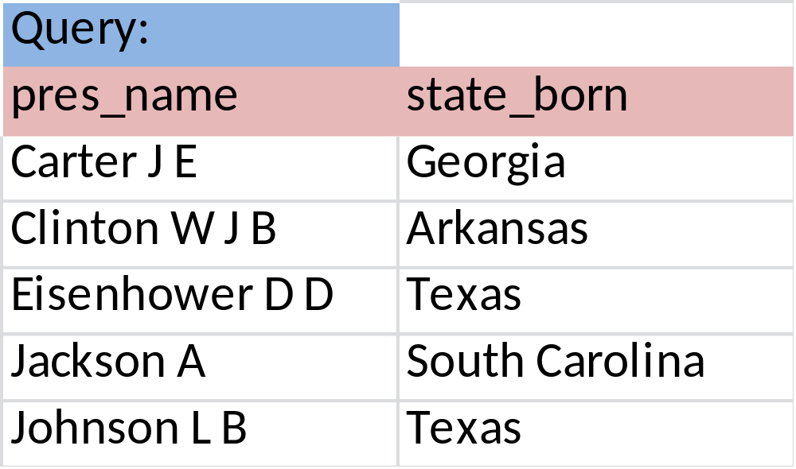
SQL Syntax IN
Stap 3: Voer de Query uit en controleer de uitkomst.

Slide 12
SQL Syntax Between/And
SELECT Cand_name, votes, el_year, WL_indic
FROM EL_CAND
WHERE wl_indic = ‘W’ AND
el_year > = 1900 AND el_year < = 2000
SELECT Cand_name, votes, el_year, WL_indic
FROM EL_CAND
WHERE wl_indic = ‘W’ AND
el_year BETWEEN 1900 AND 2000
Dit geeft ook weer hetzelfde resultaat.

Slide 13
SQL Syntax Like
Stap 1: Analyseer de vraag.
    Select Welke kolommen komen in de uitvoer?
    From Uit welke tabel(len) komen de kolommen?
    Where Wil ik alle records zien of een deel ?
    Waaraan moeten de rijen voldoen (condities)?
    Order Moet het in een bepaalde volgorde ?
In welke regeringen(nr) heeft een Roosevelt zitting gehad (als president of als vice-president)?
Tabel wordt: adm_prvp(Adm_nr,Pres_name,VP_name)

Slide 14
SQL Syntax Like
Stap 2: Maak de Query
SELECT *
FROM ADM_PRVP
WHERE PRES_NAME = ‘Roosevelt T'
OR VP_NAME = ‘Roosevelt T'
OR PRES_NAME = ‘Roosevelt F D'
OR VP_NAME = ‘Roosevelt FD'

Slide 15
SQL Syntax Like
GEBRUIK MAKEN VAN EEN WILDCARD en
LIKE-operator
SELECT *
FROM ADM_PRVP
WHERE PRES_Name LIKE 'Roosevelt*’
OR VP_Name LIKE 'Roosevelt*'
Dit geeft hetzelfde resultaat als de vorige query

Slide 16
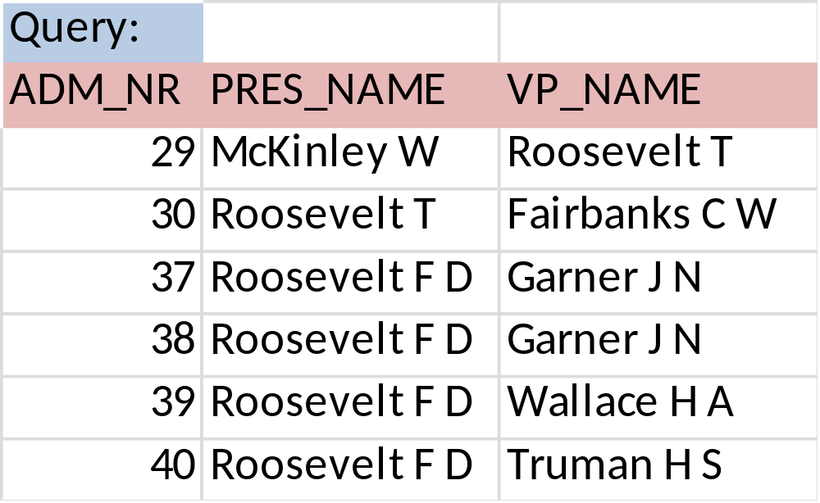
SQL Syntax Like
Stap 3: Voer de Query uit en controleer de uitkomst.

Slide 17
LIKE diepgang
Met Like kunnen we wildcards gebruiken om alsnog de zoekopdracht te completeren, als we de data niet helemaal weten.
Om één onbekend karakter aan te geven gebruik je het vraagteken.
Om meerdere onbekende karakters aan te geven gebruik je de astriks *

Slide 18
LIKE diepgang
WHERE woord LIKE “?uis”
“?uis” => Muis
“?uis” => Huis
“?uis” => uis
“M?is” => Mois
“M?is” => Muis
“Huis?” => Huist

Slide 19
LIKE diepgang
WHERE woord LIKE “*uis”
*uis => Klapmuis Huis* => Huis
*uis => Telefoonhuis Hu*s => Hulptas
Huis* => Huismus
Huis* => Huisnummer
*Huis*=> Thuisgevoel
Hu*st => Hulst
Hu*s => Huis

Slide 20
DISTINCT
SELECT DISTINCT Hobby FROM pres
DE DUBBELE RECORDS / RIJEN WORDEN NIET MEEGENOMEN IN DE UITVOER
SELECT DISTINCT Kolom1,Kolom2 ……
LEVERT ALLEEN UNIEKE COMBINATIES OP VAN Kolom1 en Kolom2 SAMEN !!

Slide 21
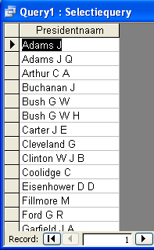
AS alias
SELECT pres_name AS Presidentnaam
Bevat de alias spaties dan : […]
SELECT pres_age – sp_age AS [Verschil in leeftijd]

Slide 22
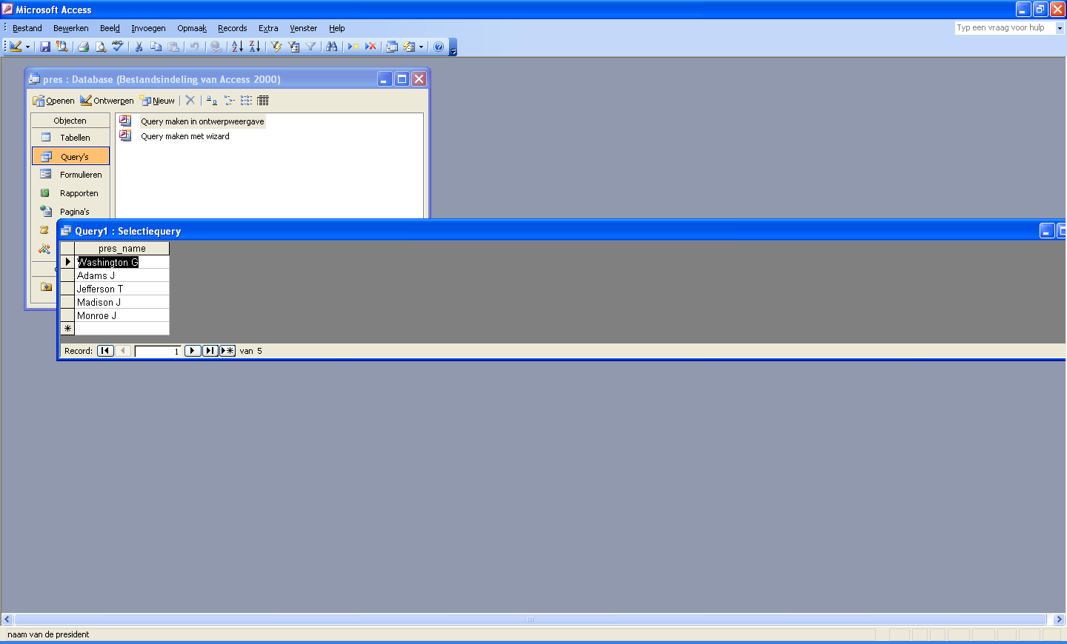
TOP x
SELECT TOP 5 Pres_name FROM pres
De 1e vijf RECORDS worden getoond
SELECT TOP 50 PERCENT Pres_name FROM pres
De helft van alle RIJEN wordt getoond

Slide 23
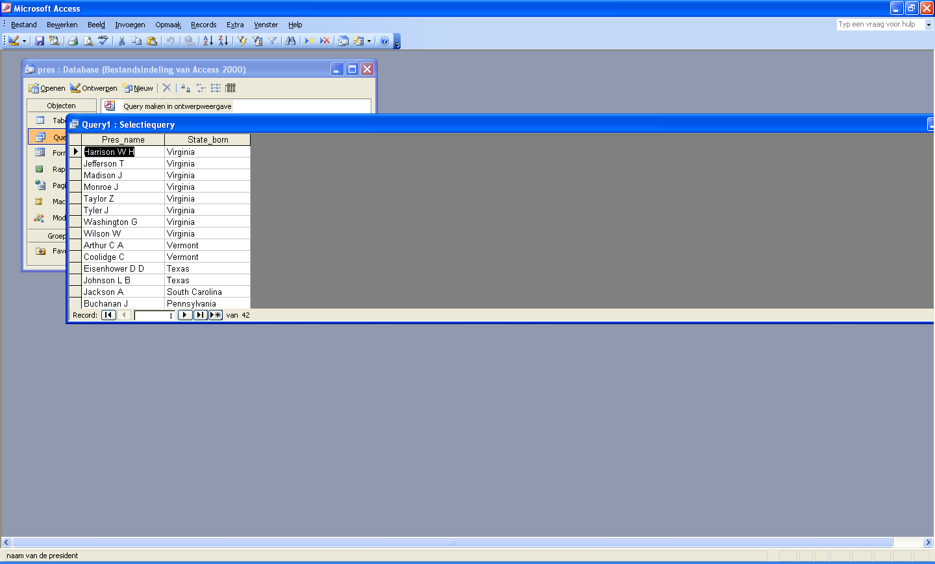
ORDER BY
SELECT * FROM Pres_name, State_born FROM Pres
ORDER BY State_born DESC, Pres_name ASC
SELECT * FROM Pres_name, State_born FROM Pres
ORDER BY 2 DESC, 1 ASC

Slide 24
Meer mogelijkheden
SELECT 8, 2*4, 5-1,”Meneer”,”16”+”18”, Pres_name FROM pres
Geeft als uitvoer:
8 8 4 Meneer 1618 Adams
8 8 4 Meneer 1618 Grant
8 8 4 Meneer 1618 Wilson
etc.

Slide 25
SQL Condities
WHERE-clause bestaat uit condities waar de zoekopdracht aan moet voldoen.
Met AND en OR worden meerdere condities aan elkaar geknoopt.
Met NOT wordt een conditie omgekeerd.
Om uitvoer te krijgen, moet aan alle condities VOLDAAN zijn !

Slide 26
SQL NOT-condities
Moet er JUIST NIET aan een conditie voldaan worden, dan NOT VOOR de conditie plaatsen
Selecteer de presidenten die niet in Texas geboren zijn.
SELECT pres_name
FROM pres
WHERE NOT state_born = “Texas”
Is overigens het zelfde als:
WHERE state_born <> “Texas”

Slide 27
SQL Condities
Een voorbeeld van een slechte conditie van de WHERE-clausule:
  SELECT pres_name
  FROM pres
  WHERE death_age = 65 OR 70 (IS FOUT)
  Expressie operator Expressie
  SELECT pres_name
  FROM pres
  WHERE death_age = 65 OR death_age = 70

Slide 28
SQL Praktijk
Op Elo staan weer oefeningen klaar.
Tot de volgende les

Slide 29
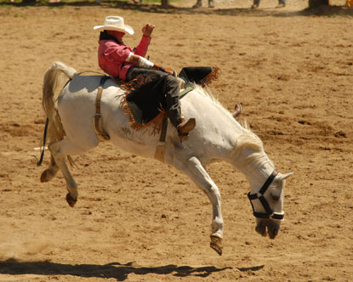
Go for it…..

